Slide 1
[FORECAST] Прогноз движения цены с учётом новостного контекста
The_Last_Siberia

Slide 2
Контекст
Рынок изменчив: распределения, волатильность и корреляции меняются во времени. Цены отражают текущий консенсус ожиданий. Новости привносят экзогенную информацию (макро, регуляторика, корпоративные события, цепочки поставок, геополитика) и запускают перерасчёт этих ожиданий, что ведёт к смене тенденций и скачкам волатильности. Реакция возникает на сюрпризы — расхождения факта и прогнозов (ставка ЦБ, guidance, M&A, судебные решения, релизы продуктов, санкции, инциденты на производстве).

Slide 3
Цель
Обучить модель, которая на вход принимает свечи по N тикерам, новости по ним и k (количество дней, т.е на какую дату t+k предсказываем) На выходе предсказание по N тикерам на дату t+k

Slide 4
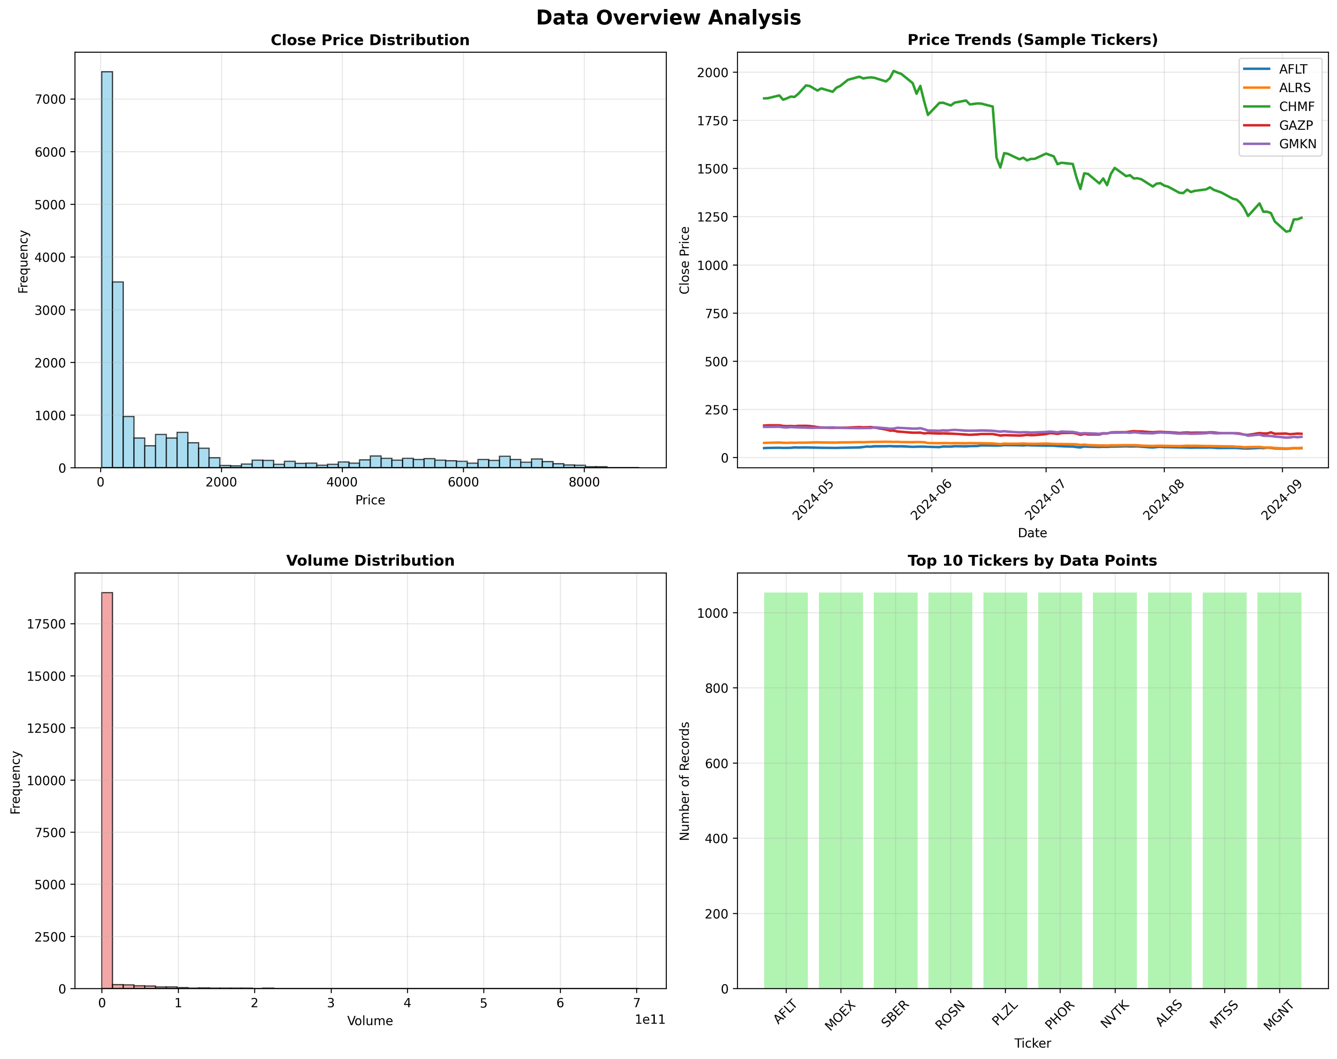
Обзор и анализ данных

Slide 5
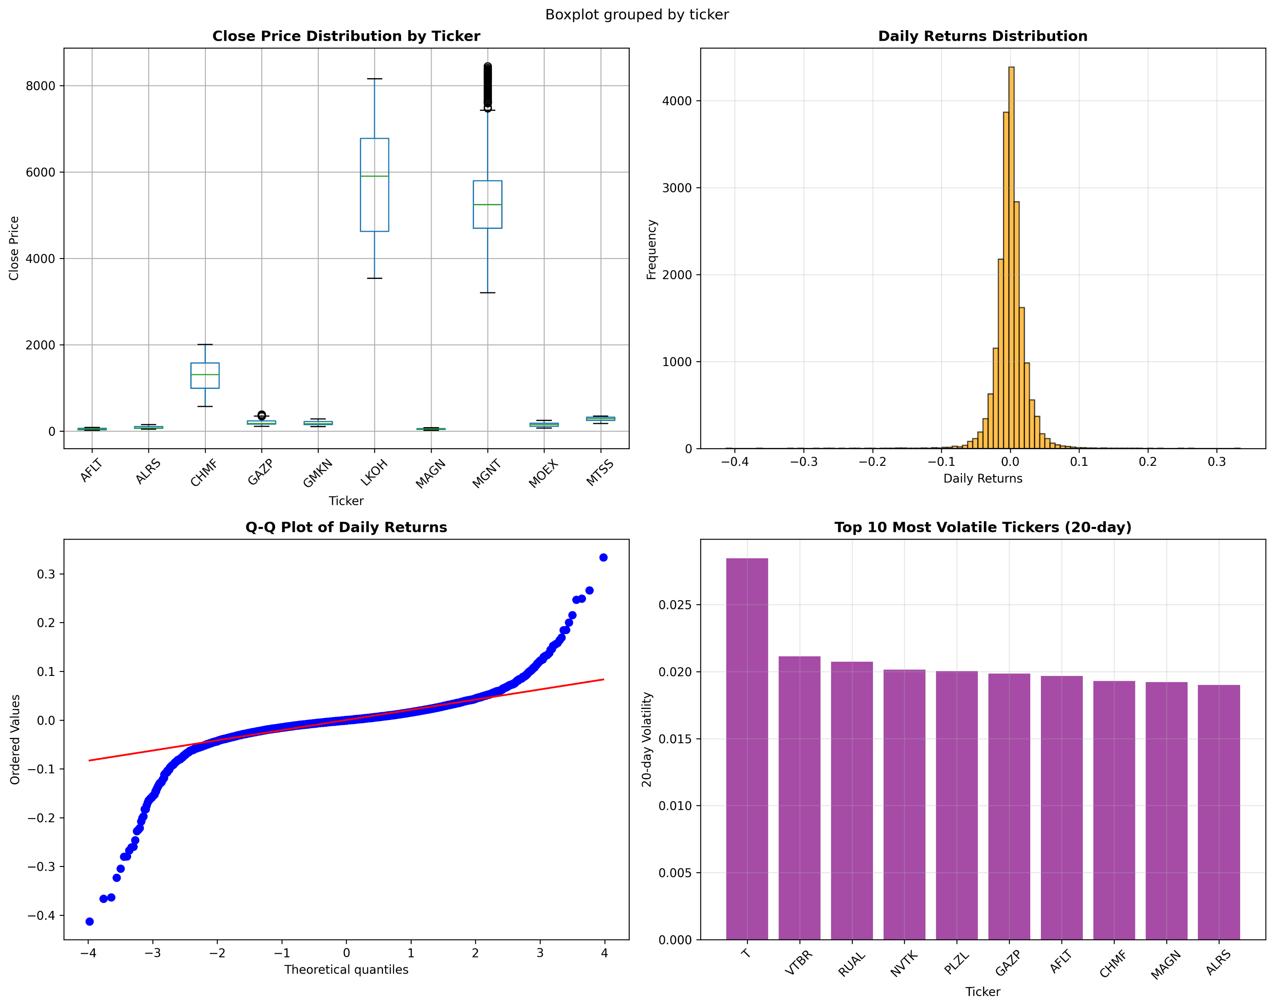
Анализ распределения цен

Slide 6
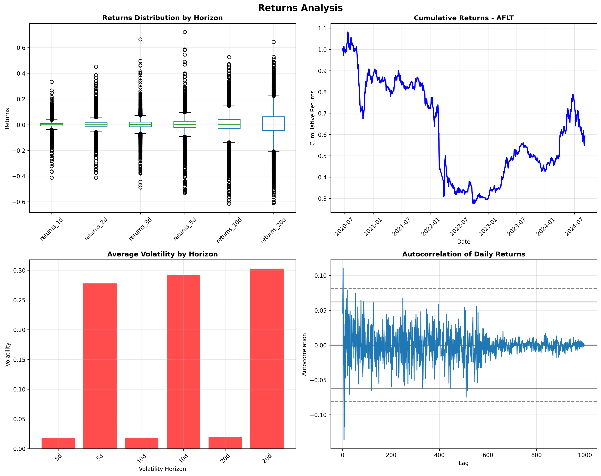
Анализ доходности

Slide 7
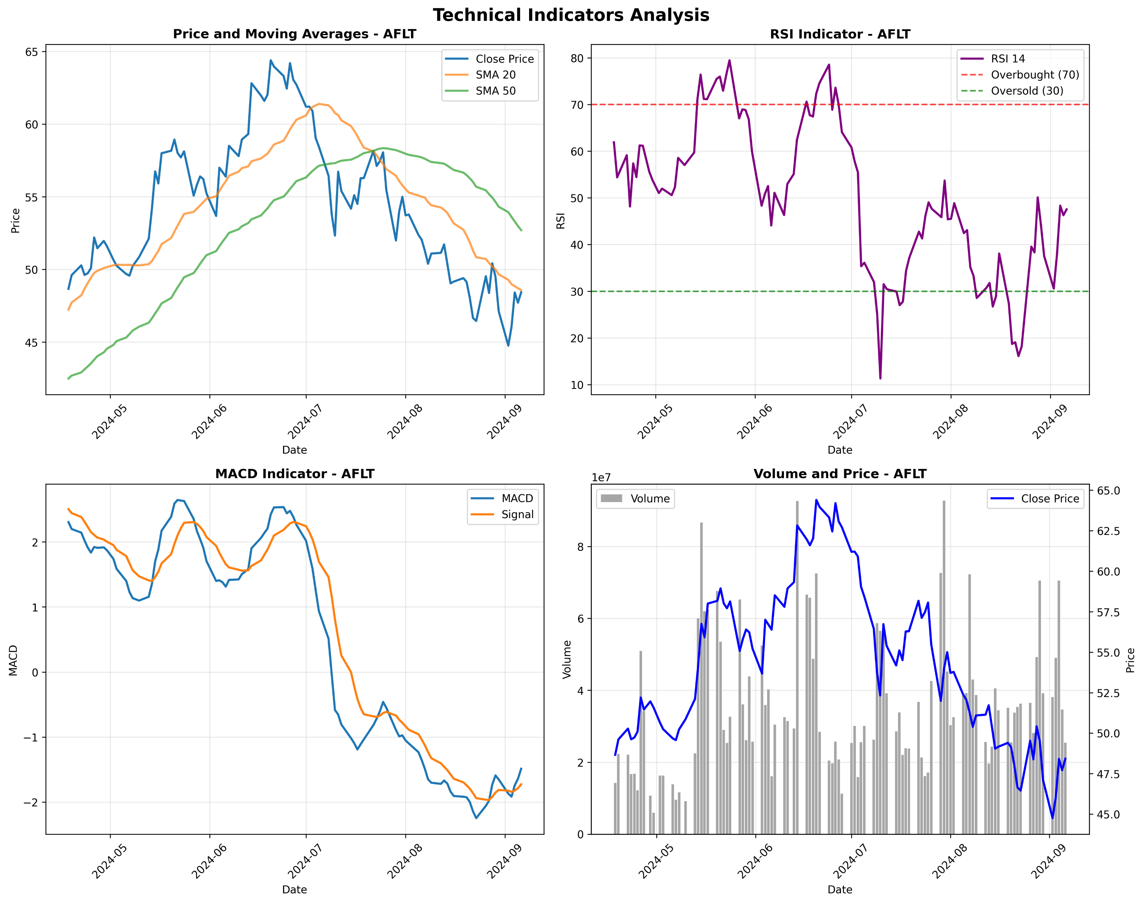
Анализ технических индикаторов

Slide 8
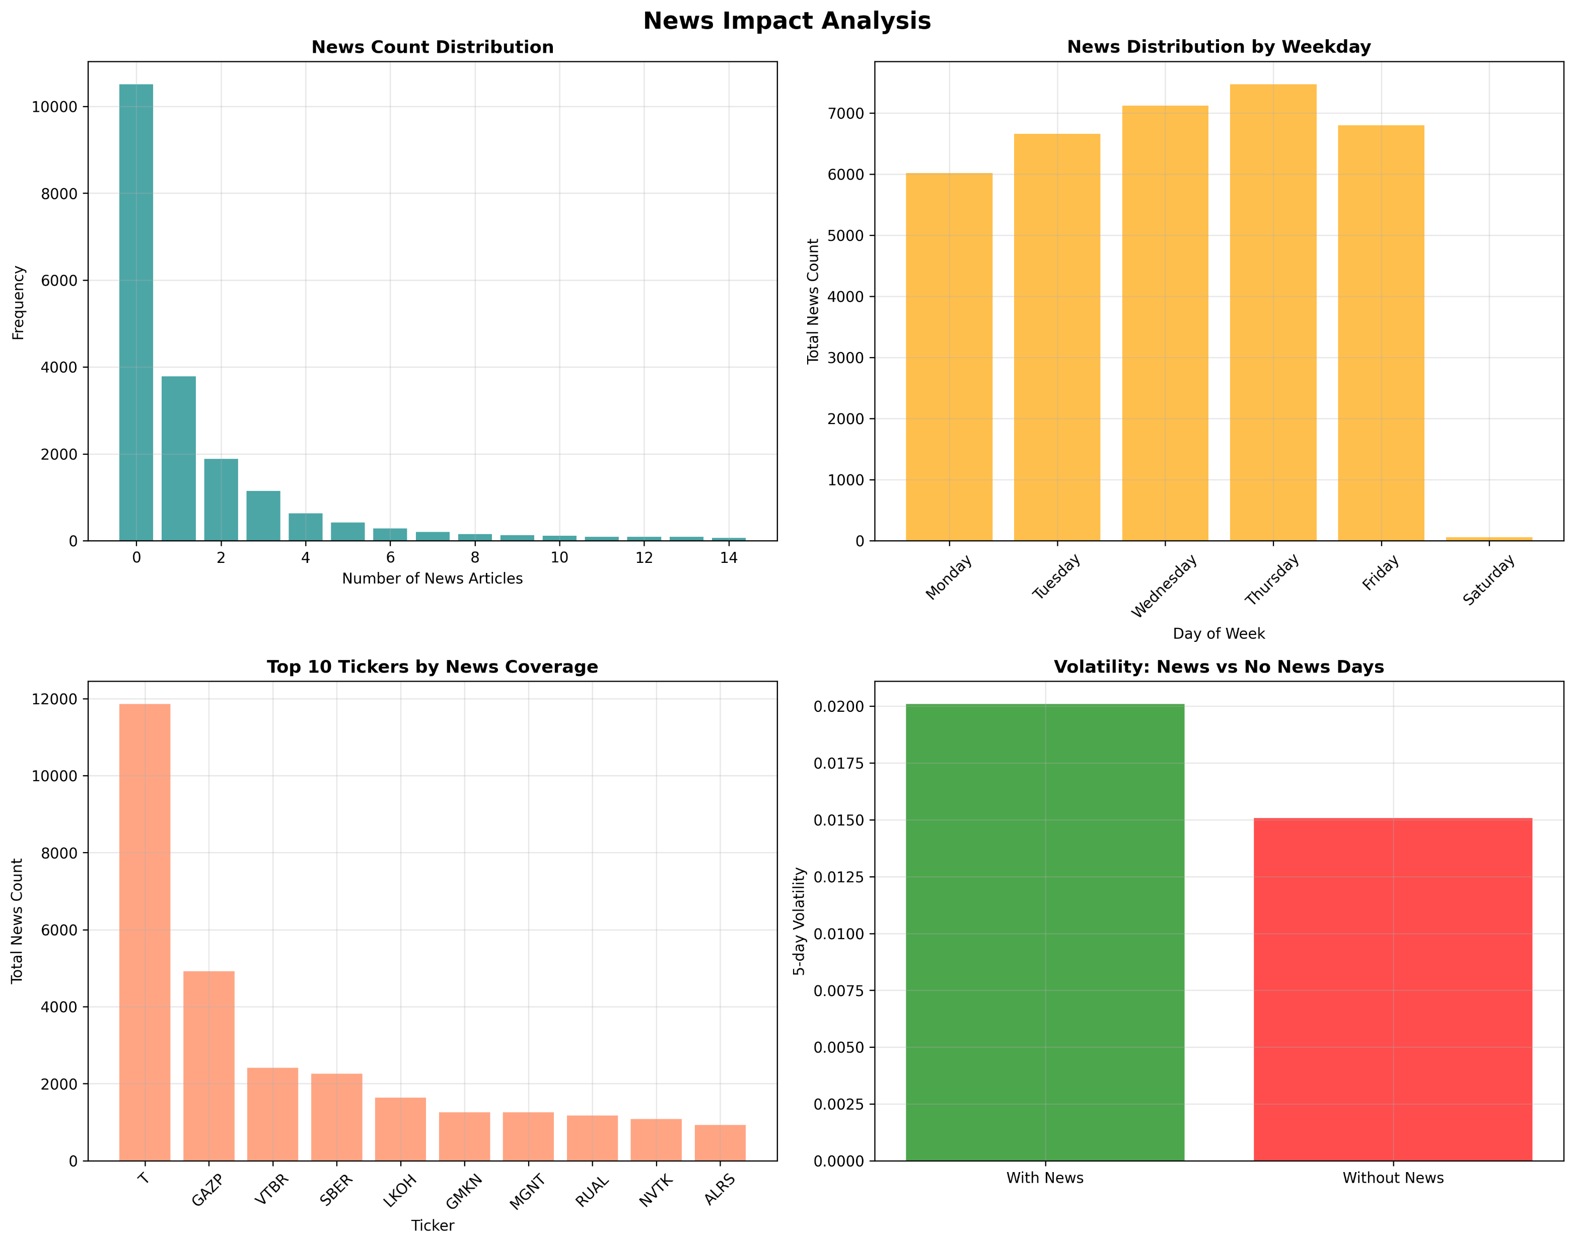
Анализ влияния новостей

Slide 9
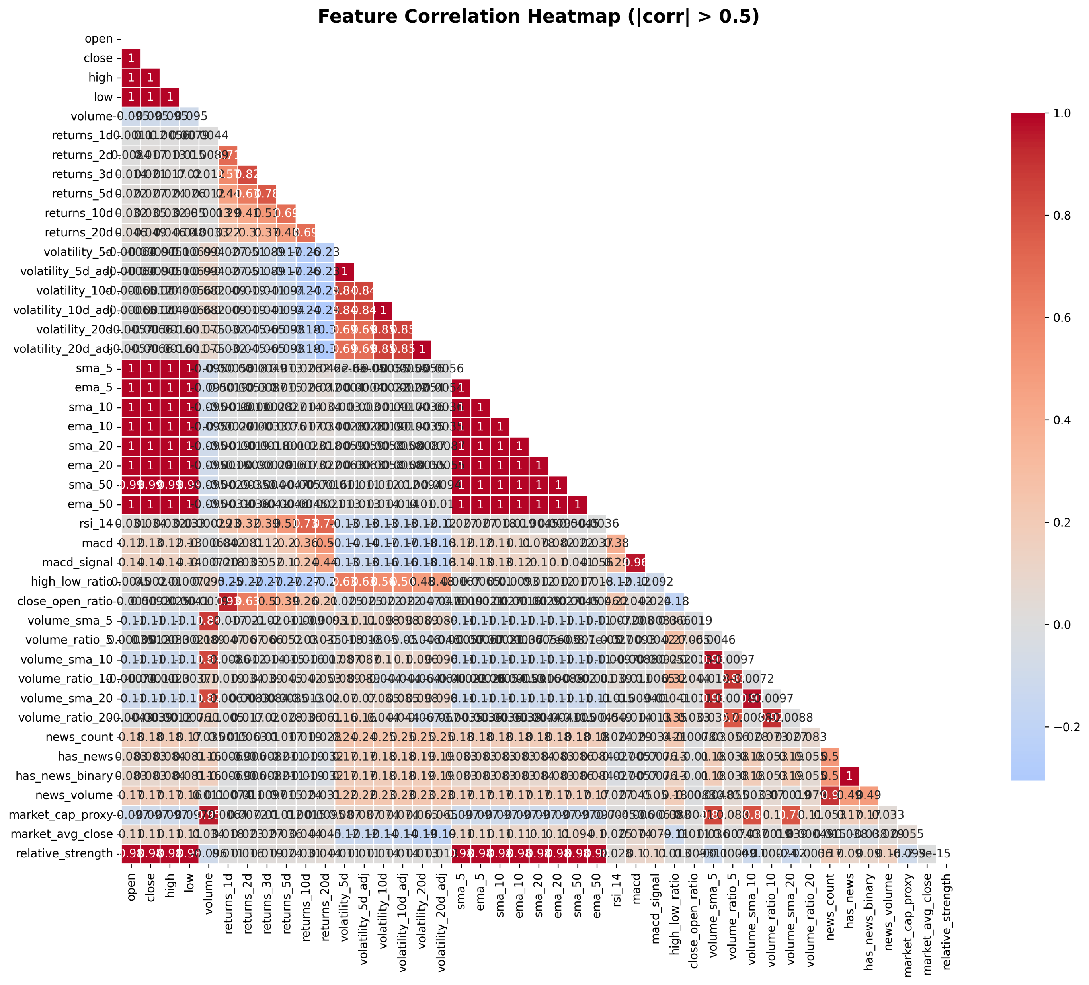
Тепловая карта корреляции объектов

Slide 10
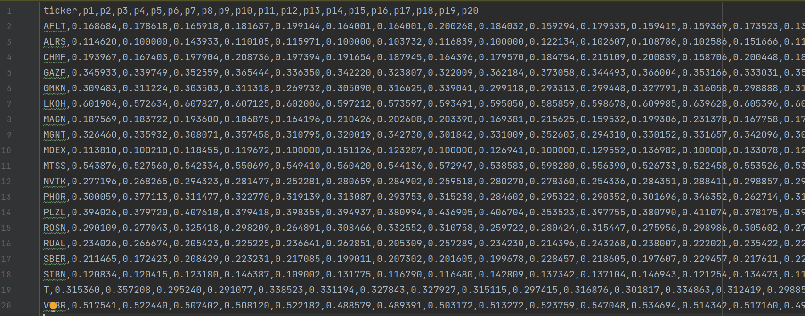
Результат

